Slide 1
Imbunatatirea motivatiei elevilor prin invatarea bazata pe cercetare sau investigatie

Slide 2
MOTIVATIA
Introducere

Slide 3
Motivatia
Termenul provine din limba latina, de la cuvantul ,,movere” care inseamna a misca, a energiza, a activa

Slide 4
Ce este motivatia?
MOTIVAREA ESTE PROCESUL CARE INITIAZA, GHIDEAZA SI PASTREAZA COMPORTAMENTELE ORIENTATE DE SCOP
MOTIVAREA ESTE FORTA CARE NE DETERMINA SA ACTIONAM
RASPUNDE LA INTREBAREA DE CE O PERSOANA FACE CEVA

Slide 5
Cand suntem motivati?
COMPORTAMENTELE INVATATE IN TRECUT ESTE POSIBIL SA SE REPETE.
OAMENII FAC CEVA IN ASTEPTAREA UNOR PREMII SAU PENTRU CA LE ESTE FRICA DE PEDEPSE.

Slide 6
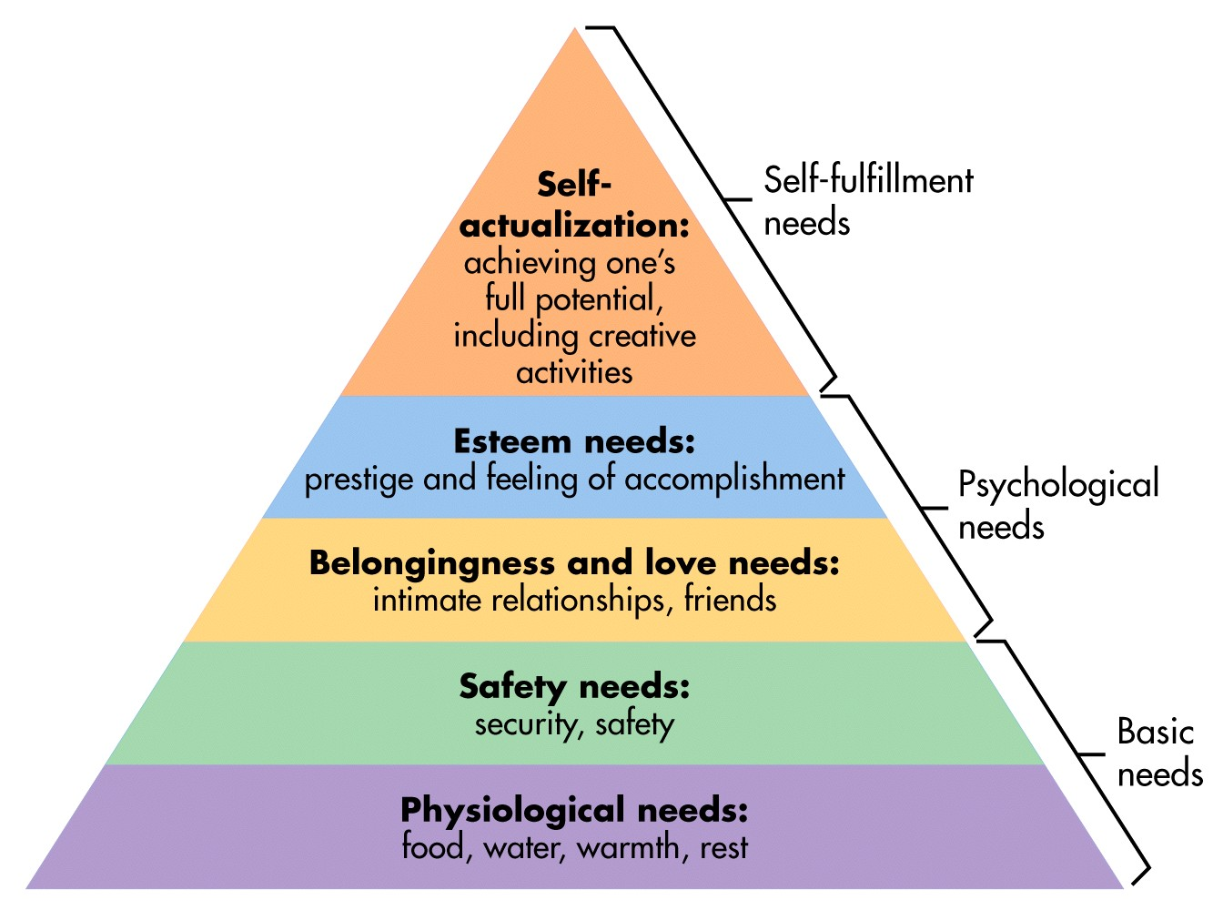
Piramida nevoilor lui Maslow

Slide 7
MOTIVATIA
=
asteptarea succesului
x
Valoarea/atractia obiectivului, a sarcinii
of the goal, task

Slide 8
MOTIVATIA
NEVOI
STIMA DE SINE
SCOP
APROBAREA
CURIOZITATEA
Dece fac asta?
Feedback CONSTRUCTIV

Slide 9
MOTIVATIA
EXTRINSECA
MOTIVAREA INTRINSECA VINE DIN INTERIORUL INDIVIDULUI, CUM AR FI REALIZAREA UNUI PUZZLE COMPLICAT DOAR PENTRU MULTUMIREA PERSONALA. O PEROANA FACE CEVA PENTRU CA II FACE PLACERE SAU DIN CURIOZITATE.
MOTIVAREA EXTRINSECA VINE DIN EXTERIORUL INDIVIDULUI SI IMPLICA ADESEA PREMII CA TROFEE, BANI, RECUNOASTERE SOCIALA SAU LAUDE.
INTRINSECA

Slide 10
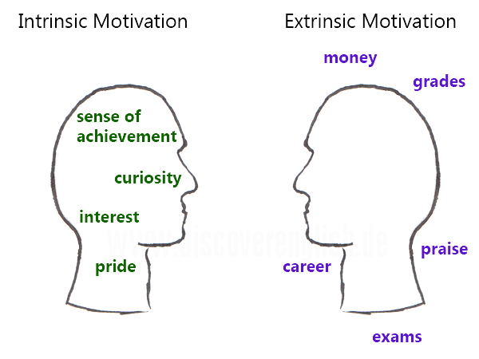

Slide 11
Cum poate fi imbunatatita motivatia elevilor?
TREZIREA INTERESULUI SI CURIOZITATII ELEVILOR
Relevanta (subiecte importante pentru nevoile si scopurile personale ale elevilor)
SA FACI ELEVII SA CREADA CA SUNT CAPABILI SA REUSEASCA
Satisfactia (feedback pozitiv)

Slide 12
Ce este important in imbunatatirea motivatiei elevilor?
Oferirea unor optiuni=> posibilitatea de a face alegeri si de a detine controlul asupra activitatii
Relevanta - importanta obiectivelor pentru nevoile personale
SCOPURILE =>De ce invata acest subiect
Implicarea emotionala sau afectiva
Intelegerea continutului: Clarificarea obiectivelor lectiei, a asteptarilor profesorului si a formelor de evaluare
Diversitatea metodelor didactice =>metode active

Slide 13
Tipuri de elevi
EI VOR
(vointa)
VERDE
STELE
LIPSA DE CUNOASTERE
(ei nu stiu)
CUNOASTERE
(ei stiu)
PARTEA INTUNECATA
SE PIERD, SE RISIPESC (lipsa de eficienta)2
EI NU VOR
(rea vointa)

Slide 14
Învăţarea bazată pe investigaţie

Slide 15
Investigaţia
“Investigaţia reprezintă procesul dinamic de a accepta mirarea, enigmele şi de a descoperi şi înţelege lumea”
(Galileo Educational Network, 2004).

Slide 16
Învăţarea bazată pe investigaţie
o ocazie pentru elevi de a experimenta învăţarea prin investigaţie şi rezolvarea de probleme.
Explorarea
Asumarea de riscuri
Curiozitatea şi motivarea
Implicarea în gândirea critică şi creativă.
Legături cu situaţii reale.

Slide 17
Învăţarea bazată pe investigaţie
Învăţarea bazată pe investigaţie reprezintă un proces în care elevii sunt implicaţi activ în învăţarea lor, formulează întrebări, investighează din plin şi mai apoi îşi construiesc noi raţionamente, semnificaţii şi cunoştinţe.
Cunoştinţele sunt de obicei prezentate altora şi pot rezulta în anumite categorii de acţiuni.

Slide 18
Învăţarea bazată pe investigaţie
Elevii îşi asumă un grad mare de control asupra propriei lor învăţări şi astfel învăţarea este cu final deschis iar rezultatele finale nu sunt întotdeauna uşor de preconizat.
Învăţarea bazată pe investigaţie accentuează rolul perspectivei elevilor asupra lumii în care trăiesc – construcţia lumii din punctul lor de vedere.
(Reynolds, 2000)

Slide 19
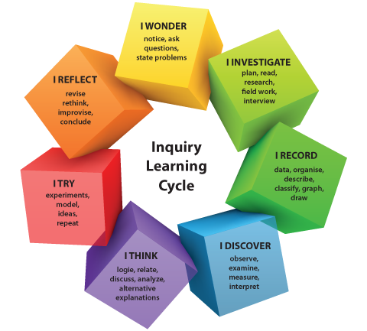

Slide 20
ÎNTREBĂRI CARE STIMULEAZĂ CREATIVITATEA
ÎNTREBĂRI FAPTICE (despre fapte şi caracteristici de bază ale situaţiei/ problemei)
Ce? Cine? Unde? Când?
2. ÎNTREBĂRI PROCEDURALE
Cum? În ce mod?
ÎNTREBĂRI GENETICE (despre scopuri şi motive)
De ce? De ce nu?
IPOTETICE ŞI SPECULATIVE (care merg dincolo de situaţie/ problemă)
Ce va urma? Ce se va întâmpla dacă? Ce s-ar putea întâmpla?

Slide 21
TAXONOMIA LUI BLOOM
Cunoaştere
Elevii: Îşi amintesc elemente de bază?
Localizează informaţii specifice?
Îşi amintesc detalii, au memorat elemente ?
Numeşte părţile florii.
Cine a fost primul rege al Poloniei?
Cuvinte cheie:
ENUMERA
AMINTEŞTE-TI
NUMEŞTE

Slide 22
2. Înţelegere
Elevii:
Explică ce au învăţat?
Traduc înţelegerea?
Schimbă informaţia într-un limbaj diferit?
Explică diferenţele dintre sistemul din Sparta antică şi cel din Atena.
CUVINTE CHEIE:
EXPLICĂ
TRANSFORMĂ
REFORMULEAZĂ

Slide 23
Aplicare
Elevii:
Pun în practică cunoştinţele acumulate?
Utilizează cunoştinţele în situaţii noi?
lustrează exemplul acestui model.
Utilizează această formulă pentru a face calcule în legătură cu cantitatea de vopsea pe care ar trebui să o utilizăm pentru a renova camera.
CUVINTE CHEIE:
INTERPRETARE
ILUSTRARE
REZOLVARE

Slide 24
Analiză
Elevii:
Discută cunoştinţele?
Înţeleg relaţiile dintre informaţii?
Explică rolul epitetelor în această poezie.
Analizează acest grafic despre contaminarea apei.
CUVINTE CHEIE:
ANALIZEAZĂ
COMPARĂ
ASOCIAZĂ

Slide 25
Sinteza
Elevii:
Generalizează pornind de la fapte?
Prezic (anticipeaza) şi trag concluzii?
Crează un nou produs. Dă-i un nume şi elaborează o campanie de marketing.
Care crezi că ar putea fi posibilele rezultate .....
CUVINTE CHEIE:
CREAZĂ
PREZICE
INVENTEAZĂ

Slide 26
6. Evaluarea
Elevii:
Judecă valoarea materialelor, rezultatul, informaţia?
Îşi formează propriile păreri?
Ce schimbări ai recomanda pentru …?
Care este părerea ta în ceea ce priveşte eco-terorismul?
CUVINTE CHEIE:
CRITICA
JUDECA
CONCLUZIONEAZA

Slide 27
Greşeli obişnuite ale profesorilor atunci când pun întrebări?
Neacordarea unui timp de gândire elevilor – “timp de aşteptare” scurt.
Faptul că întreabă mai multe lucruri în acelaşi timp.
Faptul că pun prea multe întrebări irelevante.
Faptul că ei întreabă şi tot ei sunt cei care răspund.
Faptul că pun întrebări ce au doar o singură variantă de răspuns.
Simplificarea întrebărilor atunci când elevii nu răspund imediat.

Slide 28
Întrebări care încurajează investigaţia
Puneţi întrebări care încurajează gândirea şi raţionamentul.
Acordă elevilor timp de gândire – timp de aşteptare.
Puneţi întrebări care să includă pe toată lumea (fără regula mâinii ridicate, întrebări care să necesite multe răspunsuri)
Încurajează gândirea şi dialogul.

Slide 29
Ce este important în învăţarea bazată pe investigaţie?
8 elemente principlale ale ÎBI

Slide 30
8 elemente principale ale invatarii bazate pe investigatie
1. Autenticitatea
2. Înţelegerea aprofundată
3. Performanţe ale înţelegerii
4. Evaluarea
5. Utilizarea corespunzătoare a tehnologiei
6. Legătura cu Experţii
7. Succesul elevului
8. Cetăţenia etică.

Slide 31
1. Authenticity
1. Autenticitatea
Sarcini şi activităţi de învăţare autentice => relevante pentru elevi, asociate cu lumea lor
Întrebări, subiecte, probleme din sfera lor de interes. Probleme cu care se confrunta cu adevărat.
Oportunităţi pentru elevi de a pune in practica informatia, de a-si valorifica competentele, informatiile dintr-un anumit domeniu => practică, laboratoare, interviuri.

Slide 32
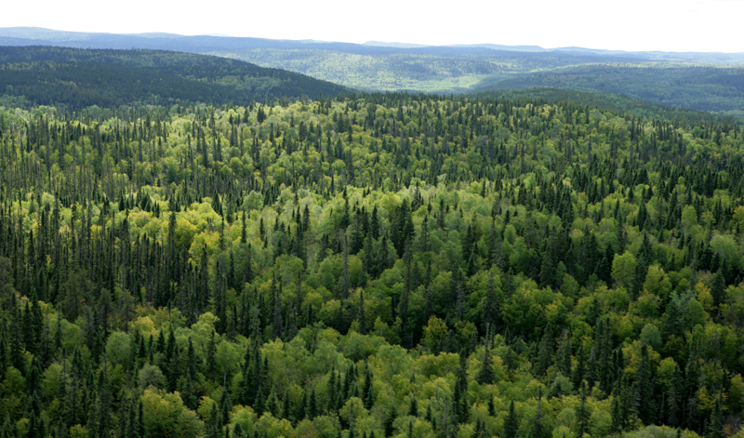
1. Authenticity
1. Autenticitate
„Există suficienţi copaci în pădurea boreală a Canadei pentru a putea primi denumirea de plămânii pământului?”- investigaţie matematică a elevilor de clasa a VI-a
Apa de pe terenurile apropiate are o calitate bună? – învăţarea despre colectarea de date utilizată de oamenii de ştiinţă pe teren, formularea de ipoteze în legătură cu mostrele de apă şi în final TESTAREA şi COMPARAREA mostrelor de apă din terenul mlăştinos apropiat – elevii de clasa a V-a.

Slide 33
1. Authenticity
1.Autenticitatea
Este acest subiect important în zilele noastre? De ce ar fi cineva interesat de acest subiect?
Ce vor considera elevii ca fiind relevat la acest subiect?
Care sunt modurile de lucru utilizate de către experţii în acest domeniu?
Cum ar putea elevii să acceseze sau să creeze surse de date autentice cu privire la această tematică?

Slide 34
2. Deep Understanding
2. Înţelegerea aprofundată
Trasarea unor idei în legătură cu ce ar trebui să știe elevii pentru a înțelege acest subiect.
Elaborarea obiectivelor de învăţare=> faceţi elevii să înțeleagă: ce trebuie ei să învețe și cum să avanseze
Expunerea receptării iniţiale a subiectului de către elevi – ideile preconcepute, concepţiile greşite şi stereotipurile.

Slide 35
2. Deep Understanding
2. Înţelegerea aprofundată
Prin acest studiu vreau ca elevii mei să înțeleagă că... să știe că … și să poată face...
Ce merită a fi știut în privința acestui subiect?
Cum se vor lega obiectivele acestei sarcini de obiectivele trasate pentru întregul semestru sau an şcolar?

Slide 36
3. Performances of Understanding
3. Performanţe ale înţelegerii
Elevii își demonstrează înţelegerea prin performanţe provocative ale înțelegerii.
Exemple de performanţe: activități de creativitate colectivă la început, mici sarcini în timpul unei investigații extinse, formularea de concluzii la finalul studiului/proiectului.
Performanțele ar trebui să fie asociate obiectivelor de învățare și să antreneze forme diferite de exprimare şi stiluri de învăţare.

Slide 37
3. Performances of Understanding
3. Performanţe ale înţelegerii
Au elevii șansa de a alege cea mai adecvată modalitate de a-și comunica propriile descoperiri/înțelegeri?
Au elevii șansa de a împărtăși și de a îmbunătăți atât ideile lor cât și ale celorlalți?
Sarcinile trasate oferă şansa de a folosi și pune în aplicare capacitatea de înțelegere a elevilor?

Slide 38
4. Assessment
4.Evaluarea
Reacții frecvente pe durata întregului studiu /întregii investigații
Feedback axat pe obiectivele de învăţare => concentrat pe îmbunătăţirea abilităţilor elevilor cu indicaţii explicite.
Diferite forme de evaluare,
inclusiv evaluarea colegilor şi
autoevaluarea

Slide 39
4. Assessment
4. Evaluarea
Obiectivele de învăţare pentru sarcina trasată sunt clare şi vizibile pentru toţi elevii?
Aţi inclus elevii în stabilirea criteriilor de evaluare pentru sarcina trasată?
Există legături clare şi directe între obiectivele cheie de învăţare şi criteriile de evaluare?
Când veţi verifica înţelegerea cunostintelor pe parcursul investigaţiei?
Ce forme de evaluare aţi pregătit?

Slide 40
5. Appropriate Use of Technology
5. Utilizarea corespunzătoare a Tehnologiei
Ce tipuri de tehnologie ar putea sprijini și întreține capacitatea de învăţare a elevilor?
Tehnologia permite atât elevilor cât și profesorilor să acceseze instant informații și date statistice curente.
Prin intermediul tehnologiei elevii pot primi informații din diferite surse: în urma căutărilor pe internet, bază de date online, muzee și galerii virtuale (Google Art Project), instrumente geografice informative (dispozitive GPS, geocashing), instrumente de a localizare (Google Earth) și creatori de sondaje

Slide 41
5. Appropriate Use of Technology
5. Utilizarea corespunzătoare a Tehnologiei
Prin intermediul tehnologiei elevii pot:
* să testeze propriile idei și ipoteze => e.g. Excel, Numere…
* să îşi organizeze ideile => asocierea mintală și instrumente de diagramă (cMap), instrumente de desenat (Paint)
* să colaboreze cu alți elevi (Google Docs, Dropbox, Skype)
* să comunice propriile cunoștințe
și să le împărtășească și altora
=> bloguri, conferințe video,
canale pe You Tube

Slide 42
6. Connecting with Experts
6. Legătura cu experţii
Experții pot aduce la cunoștința elevilor noutăți actuale și precise, date şi întrebări; pot asigura modalități autentice de interacționare cu elevii.
Utilizarea rezultatelor experților face ca sarcina să fie mai autentică şi mai atrăgătoare pentru elevi.
Experții din exterior pot ajuta profesorii să elaboreze investigații în privința subiectelor și întrebărilor importante.
Elevii pot folosi experții drept mentori pentru munca lor individuală.

Slide 43
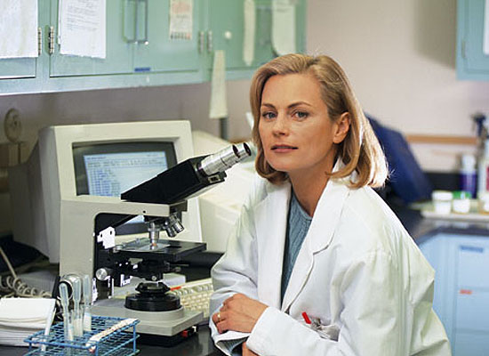
6. Connecting with Experts
6. Legătura cu experţii
Cine lucrează în acest domeniu în lume?
Ce organizații/experți pot fi contactați pentru a ajuta la planificarea acestui proiect?
Ce experți pot fi invitați în
clase pentru a lucra cu elevii?
Cum ar putea fi arătată
experților munca unui elev
pentru a primi reacții și
sugestii pentru pașii
următori?

Slide 44
7. Student Success
7. Succesul elevului
Permite elevilor să-și prezinte cunoştinţele acumulate în diferite moduri: site-uri web, video-uri, imagini, jurnale, etc.
Consolidează cooperarea și comunicarea dintre elevi.
Promovează diferite roluri și responsabilități pentru a permite elevilor să evolueze prin propriile puteri și interese.

Slide 45
7. Student Success
7. Succesul elevului
Pot elevii avea ocazia de a-şi asuma diferite roluri în cadrul studiului?
Ce aptitudini sociale pot fi modelate sau explicate în amănunt în cadrul sarcinii de lucru? (ex. lucrul în echipă, luarea unor decizii, feedback puternic, etc)?
Modul de elaborare al studiului permite existenţa unei game variate de abilităţi şi stiluri de învăţare?

Slide 46
8. Ethical Citizenship
8. Cetăţenia Etică
Referitor la activitățile cetățenești ale elevilor din comunitatea în care ei participă: școală, comunitatea locală, oraş, țară, etc.
Referitor la impactul capacității de înțelegere a elevilor și a acțiunile asupra oamenilor din comunităţile lor locale şi globale.
Există locuri în care pot fi create concordanțe pentru probleme grave de ordin social sau legate de mediul înconjurător?

Slide 47
Rolurile profesorului într-o oră de curs bazată pe investigaţie.
1. Motivator
2. Diagnostician
3. Ghid
4. Inovator
5. Experimentator
6. Cercetător
7. Modelator
8. Mentor
9. Colaborator
10. Discipol
(Crawford, 2000)

